Slide 1
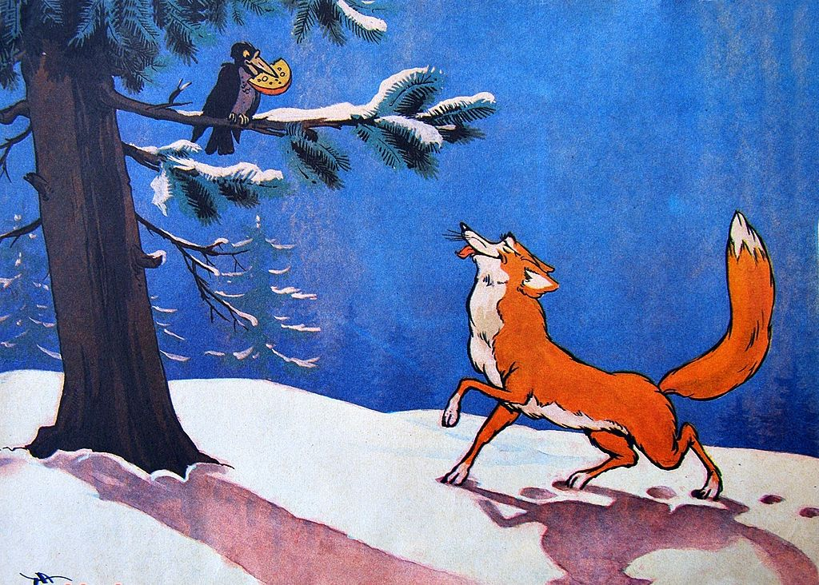
Басня А.И. Крылова «Ворона и лисица»
Подготовил:
ст. гр. 545
Трубин В.А.

Slide 2
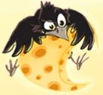

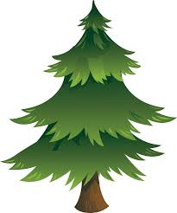
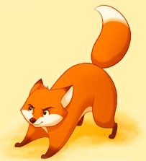

Диаграмма вариантов использования
Собираться
завтракать
Призадуматься
Каркнуть во
Все горло
Взгромоздиться
Выпасть
Не сводить
глаз
Послать
Попасть
Сладко
говорить
Держать
Подходить
на цыпочках
Забрать
Быть
таковой
Видеть
Пленить
Вертеть
хвостом
Остановить
Бежать

Slide 3
Диаграмма последовательности
Послать
Попасть
Взгромоздиться
Собираться позавтракать
Бежать
Держать
Призадуматься
Остановить
Видеть
Пленить
Подходить
Вертеть хвостом
Не сводить глаз
Сладко говорить
Каркнуть во все горло
Выпасть
Забрать
Быть таковой

Slide 4
Диаграмма деятельности
Послать сыр
Взгромоздиться, Призадуматься,
Собираться завтракать
Бежать
[Неуспешно]
[Не увидеть сыр]
[Успешно]
Держать сыр
Пробежать мимо
[Увидеть сыр]
Сыр не дошел
Остановиться,
Подойти к дереву
Каркнуть
Сладко
говорить
Выронить сыр
[Лесть действует]
[Лесть не действует]
Остаться без сыра
Забрать сыр
Быть таковой

